Slide 1
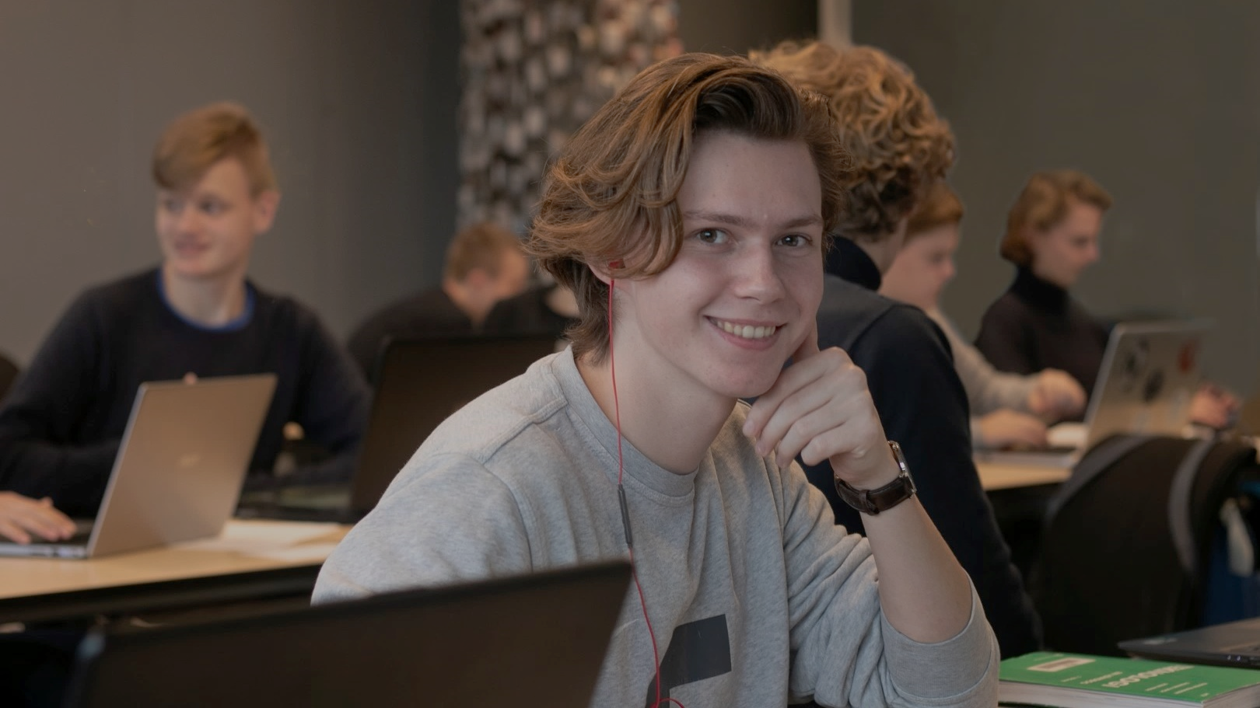
Velkommen til brobygning
Notes:
Velkommen til brobygning

Slide 2
Programmet for i dag:
Præsentation af Rybners
Præsentation af Mad og Cafe på Rybners Tekniske Skole
Brobygningsforløbet
Virtuel rundtur på Mad og Cafe på Rybners Tekniske Skole
Tak for i dag ☺

Slide 3
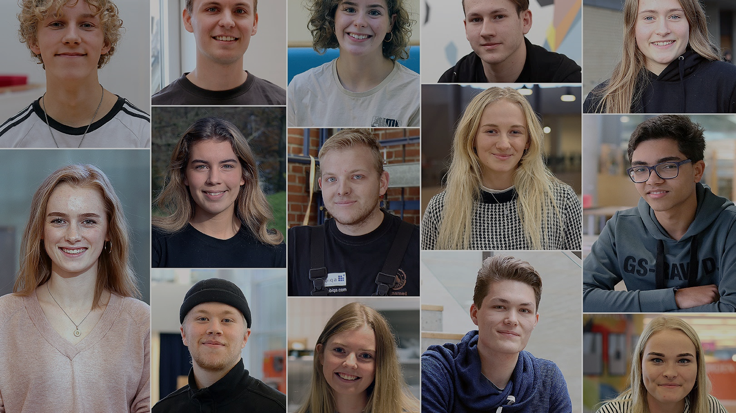
RYBNERS EFTER FOLKESKOLEN?
På Rybners har vi mange
uddannelser – også den
rigtige til dig
Notes:
På Rybners råder over en bred pallette af ungdomsuddannelser. Derfor kan vi tilbyde dig den helt rigtige uddannelse. Vores vejledere hjælper dig gerne med at finde vej til den rette uddannelse, så det kan føles trygt at starte på Rybners.

Slide 4
Vi har fokus på dig og din fremtid
Rybners har en uddannelse til dig - Vi har et bredt udvalg af uddannelser
Højt fagligt niveau - Vi tilbyde attraktive uddannelser præget af høj faglighed og stort engagement
Undervisning der passer til dig - Her bliver du så dygtig som muligt
Studiemiljø - Rybners er et rart sted at være
Notes:
Rybners er et godt og trygt valg, for med hele paletten af uddannelser er der en uddannelse til alle. Specialister hjælper med at finde den rette vej. På Rybners får elever og kursister undervisning, der tager afsæt i den enkelte, og hvor lærerne inddrager digital læring i det omfang, det giver mening. Eleverne møder interesserede og engagerede lærere, der giver individuel og konkret feedback på et højt fagligt niveau. Det faglige niveau er præget af en stor bredde og dybde.

Slide 5
Mange uddannelser – mange muligheder
Notes:
Vi har en bred pallette af ungdomsuddannelser – både gymnasier og erhvervsuddannelser. Her får du en ultrakort præsentation af uddannelser på Rybners.
Vores erhvervsuddannelser:
Tekniske Skole
På Teknisk Skole bliver du klædt på til et arbejdsmarked, der kalder på faglært arbejdskraft. Du får faglige kompetencer og færdigheder, og skaber en fremtid fuld af muligheder.
Handelsskole
Din merkantile fremtid begynder på Rybners handelsskole. Du kommer hurtigt ud på arbejdsmarkedet som elev inden for Detailhandel eller Handel, og får du lyst til at videreuddanne dig, er mulighederne mange.
EUX
EUX er en ungdomsuddannelse hvor du får både en studentereksamen og en erhvervsuddannelse. Du får det bedste fra begge verdener. Mulighederne er mange, og du kan selv vælge om du vil i arbejde eller læse videre.
Vores gymnasier:
HTX
Med en 3-årig HTX-uddannelse, hvor du får nye fag indenfor teknik, teknologi, naturvidenskab og IT, har du alle muligheder. Din uddannelse bliver en spændende tid med anvendelse af teori i praksis.
HHX
På Rybners HHX får du nye fag på skemaet og nye kompetencer. Du kommer tæt på virkeligheden med relevante fag og projektarbejder. HHX er en 3-årig uddannelse med en erhvervsorienteret og international profil, som giver dig adgang til en lang række videregående uddannelser. På HHX bliver du uddannet til fremtiden.
STX
På Rybners STX åbner du en verden af muligheder for dig. En verden, hvor du både fagligt og menneskeligt bliver rustet til at gennemføre din drømmeuddannelse. Du får med en STX-uddannelse både dannelse og uddannelse.

Slide 6
VIDEO
Brobygning - Mit Rybners
Notes:
Hør, hvad vores elever siger om at gå på Rybners ☺ Tryk på piler så åbner linket, hvor videoen ligger.
https://www.youtube.com/watch?v=h-AtPKAML8M

Slide 7
Alt samlet ét sted
På denne webside finder I alle de informationer, I har brug for:
https://rybners.dk/besoeg-rybners/brobygning/teknisk-skole-mad-og-cafe

Slide 8
Præsentation af Mad og Cafe på Rybners Tekniske Skole
Notes:
Velkommen til brobygning

Slide 9
Mad og Cafe – Rybners Tekniske Skole
Elsker du tanken om at drive din egen restaurant eller café? Og kan du se dig selv arbejde med alt fra markedsføring, kundegrundlag til drift af en café eller gourmetbutik?
Fagretningen (GF1) "Mad og Café" er for dig, der vil være:
Ernæringsassistent
Gastronom
Tjener
Bager/konditor

Slide 10
Brobygningsforløbet

Slide 11
VIRTUEL RUNDTUR
Tag på opdagelse på
Rybners Handelsgymnasium

Slide 12
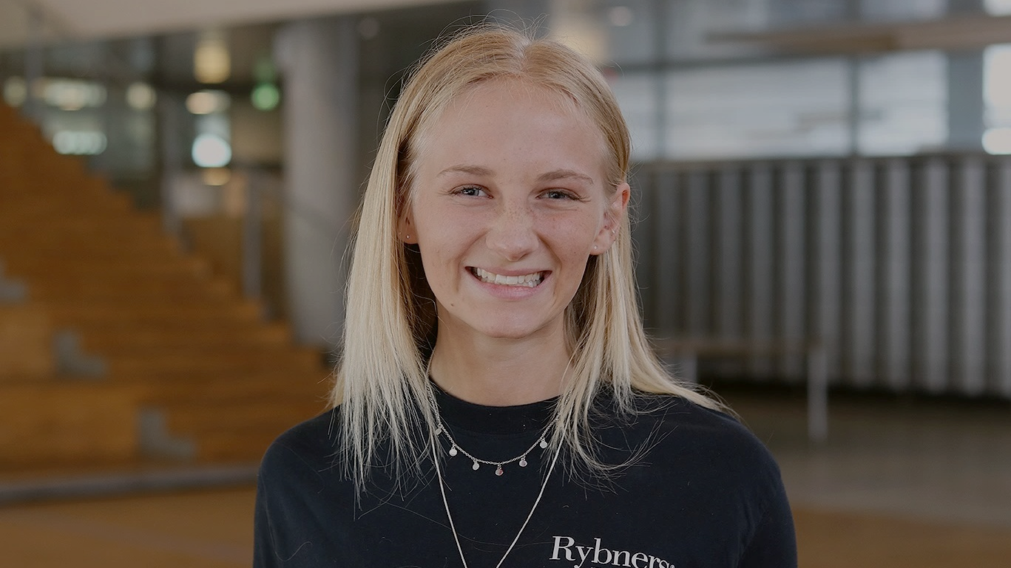
Tilmeld dig vores nyhedsbrev
Få mere information om uddannelsesvalg og studielivet på vores ungdomsuddannelser.

Slide 13
VORES SOCIALE MEDIER Følg hverdagen på Rybners
Rybners Gymnasier
Rybners Erhvervsuddannelser

Slide 14
Tak for i dag! ☺
Notes:
Velkommen til brobgning

